Slide 1
全国高职高专院校思政课集体备课专委会
《思想道德与法治》
第四章 明确价值要求 践行价值准则
第二节 社会主义核心价值观的显著特征

Slide 2
为什么说社会主义核心价值观是先进的？
社会主义核心价值观与中华优秀传统文化是什么关系？
社会主义核心价值观的根本特性是什么？
社会主义核心价值观与资本主义西方价值观有哪些不同？
问题导入

Slide 3

目 录
一
反映人类社会发展进步的价值理念
二
彰显人民至上的价值立场
三
因真实可信而具有强大的道义力量

Slide 4

一、反映人类社会发展进步的价值理念
（一）体现社会主义的本质属性
“社会主义”是社会主义核心价值观的“底色”。
社会主义核心价值观的先进性，集中体现在它是社会主义所坚持和追求的价值理念。

Slide 5
（一）体现社会主义的本质属性
原始社会
社会主义价值观遵循着人类历史发展的轨迹。
奴隶社会
封建社会
资本主义社会
社会主义社会

Slide 6
（一）体现社会主义的本质属性
社会主义价值观展现社会主义制度的基本特征和根本要求。
生成于中国特色社会主义建设实践
同当今中国最鲜明的时代主题相适应
是中国特色社会主义本质规定的价值表达

Slide 7


2017年9月连接云南宣威和贵州六盘水的北盘江大桥正式建成通车。大桥全长1341.4米，桥面到谷底垂直高度565米，相当于200层楼高——这也是世界最高的大桥。

Slide 8
为何中国政府肯下血本在西方国家绝不做的“亏本买卖”上下功夫？
中国政府在相对偏远省份（自治区）投入大量资金建设高速公路、铁路、桥梁，是对“更富强、更平等、更公正……”的追求，诠释了中国的价值底色。

Slide 9
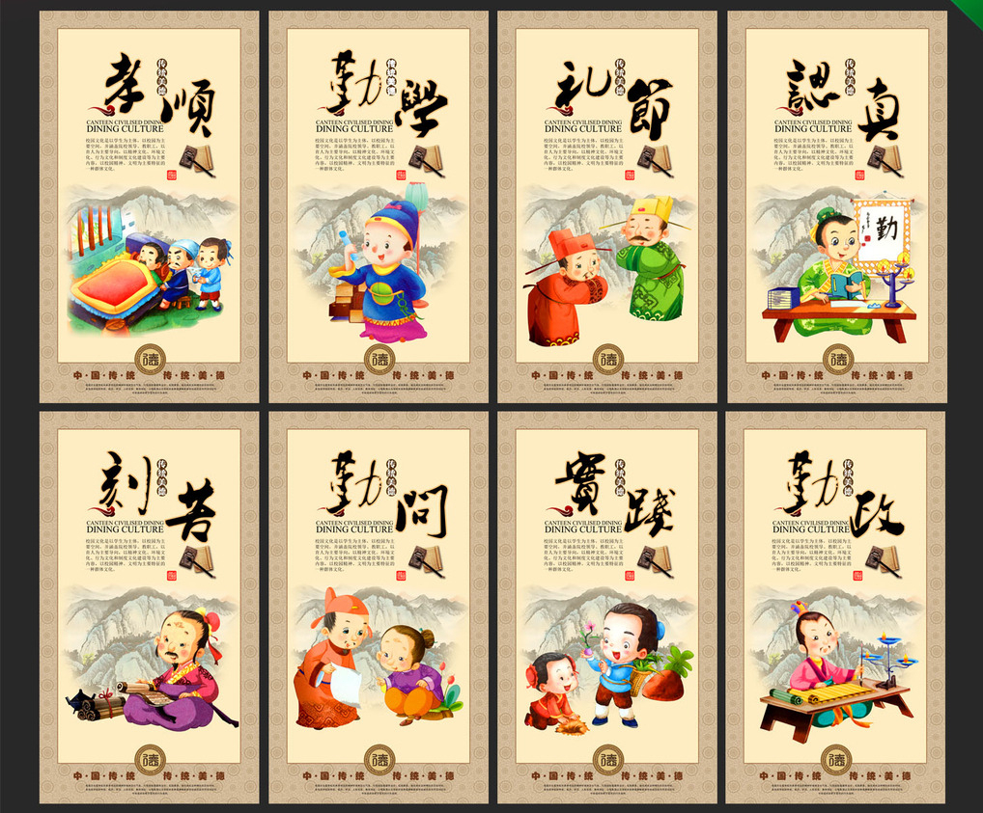
（二）扎根中华优秀传统文化土壤
源远流长的中华优秀传统文化，是社会主义核心价值观历史底蕴的集中体现。
中华优秀传统文化是涵养社会主义价值观的重要源泉。

Slide 10
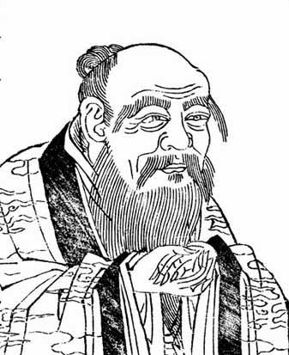
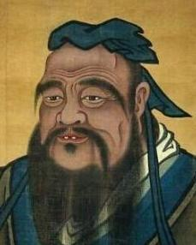
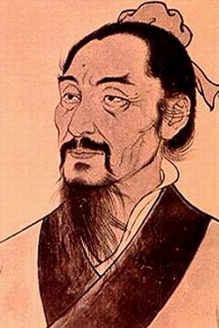
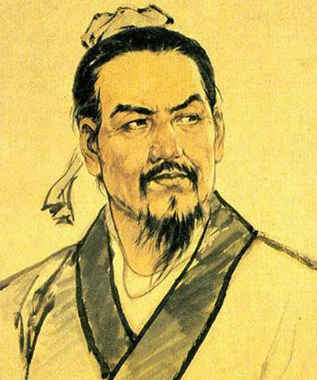
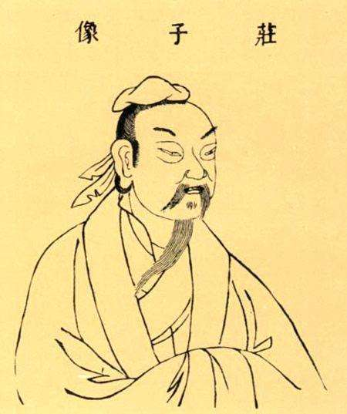
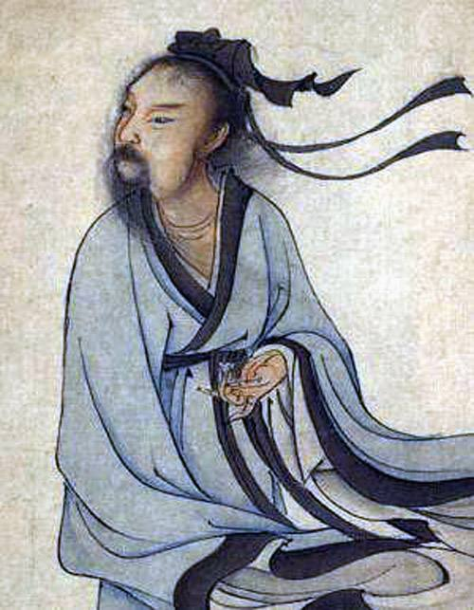
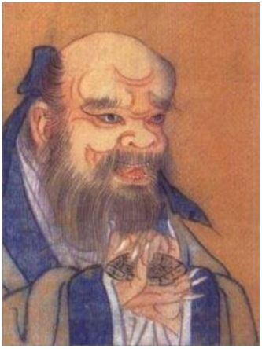
（二）扎根中华优秀传统文化土壤
诸子百家盛况
老子
孔子
墨子
韩非
庄子
列子
鬼谷子

Slide 11

（二）扎根中华优秀传统文化土壤
诸子百家理念
孝悌忠信
礼义廉耻
天人合一
道法自然
与人为善
仁者爱人
自强不息

Slide 12

（二）扎根中华优秀传统文化土壤
中华优秀传统文化
1
强调“民惟邦本”“和而不同”
强调“天行健，君子以自强不息”“大道之行也，天下为公”
2
强调“天下兴亡、匹夫有责”，主张以德治国、以文化人
3

Slide 13
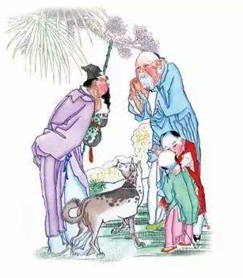
（二）扎根中华优秀传统文化土壤
中华优秀传统文化
强调“君子坦荡荡”“人而无信，不知其可也”
4
强调“德不孤，必有邻”“与人为善”
5
强调“己所不欲，勿施于人”“老吾老以及人之老，幼吾幼以及人之幼”
6

Slide 14
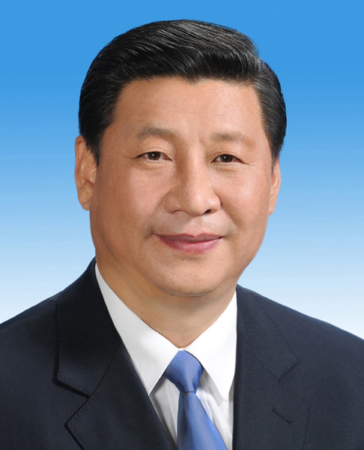
习近平
“深入挖掘和阐发中华优秀传统文化讲仁爱、重民本、守诚信、崇正义、尚和合、求大同的时代价值，使中华优秀传统文化成为涵养社会主义核心价值观的重要源泉。”

Slide 15

（二）扎根中华优秀传统文化土壤
社会主义核心价值观，是对中华优秀传统文化的继承和升华，赋予中华优秀传统文化以新的时代内涵。

Slide 16

（二）扎根中华优秀传统文化土壤
培养和弘扬社会主义核心价值观必须从中华优秀传统文化中汲取丰富营养，深入中华民族历久弥新的精神世界，把长期以来我们民族形成的积极向上向善的思想文化充分继承和弘扬起来。

Slide 17
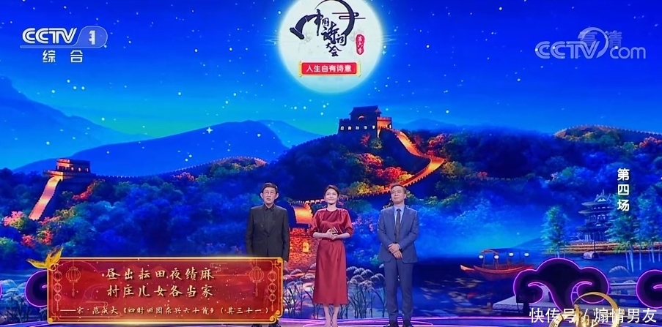
弘扬中华传统文化类节目热播
《中国诗词大会》、《中国汉字听写大会》、《中国成语大会》、《中国谜语大会》等节目从古人的智慧和情怀中汲取营养，增进了人们的价值认知和价值认同。

Slide 18





培育和弘扬社会主义核心价值观
视频：
坚定文化自信，提高国家文化软实力
推动中华优秀传统文化创造性转化和创新性发展，激活其生命力，增强其影响力和感召力，把当代中国文化创新成果传播出去。

Slide 19
（三）吸纳世界文明有益成果
吸纳了世界文明的有益成果
形成了具有世界视野、中国气派的价值观

Slide 20
（三）吸纳世界文明有益成果
以中国经验、中国实践为民主、自由、平等、公正、法治等价值理念赋予社会主义性质
代表了人类社会前进的方向和价值理念
社会主义
核心价值观

Slide 21


二、彰显人民至上的价值立场
社会主义核心价值观坚持人民历史主体地位，代表最广大人民的根本利益，反映最广大人民的价值诉求，引导最广大人民为实现美好社会理想而奋斗。
人民性是社会主义核心价值观的根本特性

Slide 22

（一）尊重人民群众的历史主体地位
相信群众、依靠群众，从群众中来、到群众中去，站在广大劳动人民的立场上，以广大劳动人民的解放为宗旨，竭尽全力为人民求福利、谋利益，是马克思主义最根本的政治立场。

Slide 23
习近平
“历史充分证明，江山就是人民，人民就是江山，人心向背关系党的生死存亡。赢得人民信任，得到人民支持，党就能够克服任何困难，就能够无往而不胜 。”

Slide 24

（一）尊重人民群众历史主体地位
人民立场是社会主义核心价值观的根本立场。
人民性是社会主义核心价值观的根本特性。

Slide 25

（二）体现以人民为中心的价值导向
为人民谋幸福、为中华民族谋复兴，是中国共产党人的初心和使命，也是我们党领导现代化建设的出发点和落脚点。

Slide 26




十组数据读懂中国脱贫

Slide 27
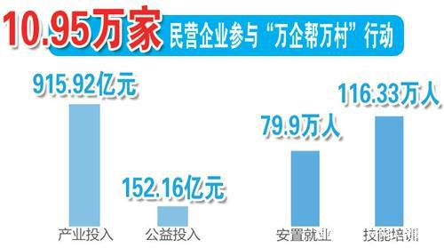




Slide 28
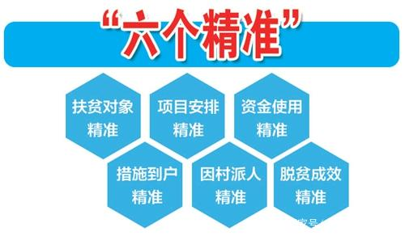
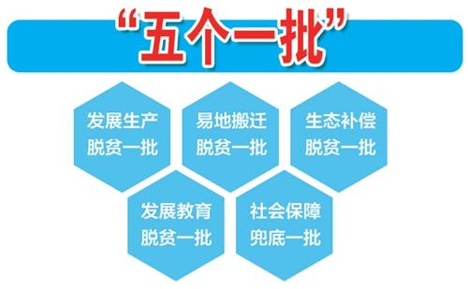

Slide 29
（二）体现以人民为中心的价值导向
经济建设
推进高质量发展，朝着全体人民共同富裕的方向稳步迈进
政治建设
强调人民当家作主，体现人民意志，维护人民合法权益
以人民为中心的发展思想体现在经济社会各个环节
文化建设
坚持人民是文化事业的主体，满足人民的精神文化生活需要
社会发展
不断保障和改善民生，促进社会公平正义
生态文明建设
强调人与自然和谐相处，满足人民对优美生态环境的需要

Slide 30

（二）体现以人民为中心的价值导向
2020年中国抗击新冠肺炎疫情斗争中，人民至上、生命至上成为最醒目的价值导向，深刻彰显了我国社会主义核心价值观的人民性。
2020年3月，在武汉大学人民医院东院，上海援鄂医疗队队员陪同住院的老人欣赏久违的日落。

Slide 31
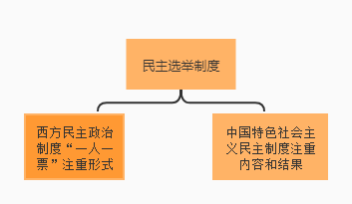
三、因真实可信而具有强大的道义力量
（一）社会主义核心价值观是真实可信的
  社会主义核心价值观与以往价值观的一个重要区别在于其真实性。

Slide 32

（一）社会主义核心价值观是真实可信的
中国特色社会主义的成功验证了社会主义核心价值观的正确性和可信性，使得社会主义核心价值观可以而且能够成为真切、具体、广泛的现实。

Slide 33
（二）认清西方“普世价值”的实质
“普世价值”在理论上的虚伪性
    并非指人类道德评价、审美评价的普遍性或共性，而是特指资本主义价值观；
    推行的并不是人类共同的价值观， 而是特定的价值观及其背后的经济政治文化制度。

Slide 34
（二）认清西方“普世价值”的实质
“普世价值”在实践上的虚伪性
  西方所谓的“普世价值”，在他们自己的世界里都未能真正“普适”。
  种族歧视、劳资对立、金钱政治、贫富分化、社会撕裂、人权无保障等问题， 在一些西方国家长期存在且愈演愈烈。

Slide 35
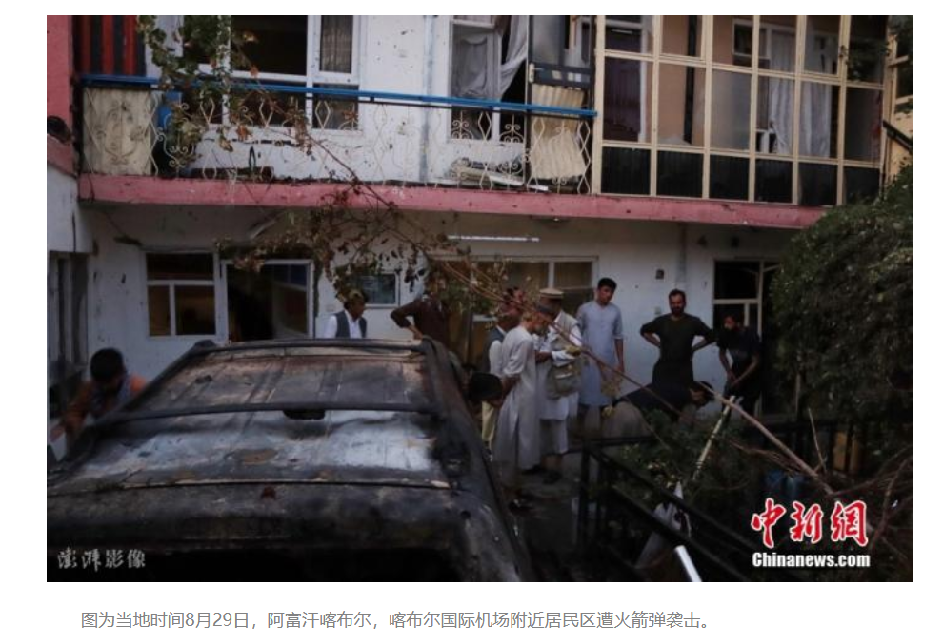
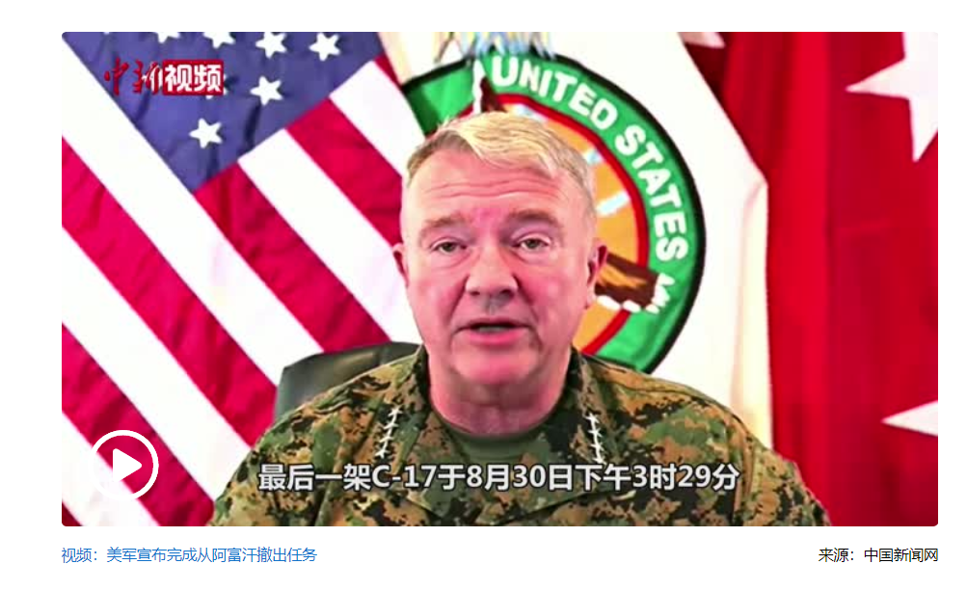
20年前，美国以“反恐”之名，强势入侵阿富汗；20年后，美军以要“结束漫长战争”的理由，从喀布尔仓皇“溜走”。过去20年，数万民众因战乱而死，贫穷与饥饿萦绕在这片土地。
美国对阿富汗的入侵和撤离，反映了“普世价值”怎样的虚伪性？

Slide 36
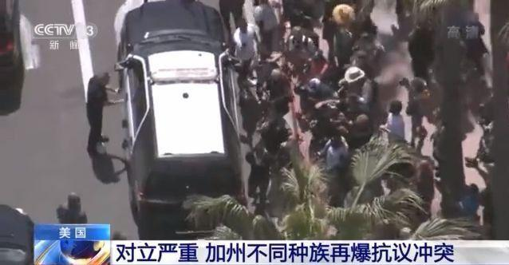
（二）认清西方“普世价值”的实质
西方所谓的美国种族歧视问题恶化，社会撕裂日趋严重。2021年4月11日，部分加州民众在亨廷顿海滩举行“黑人的命也是命”集会活动。随后，当地白人也在附近举行所谓的“白人的命也是命”集会，双方一度爆发冲突。

Slide 37

三、因真实可信而具有强大的道义力量
坚定社会主义核心价值观自信
要求我们
自觉以社会主义核心价值观引领我们的接力前行
运用马克思主义客观辩证地分析各种错误价值观的实质，不断增强社会凝聚力和价值共识

Slide 38
阅读书目
①习近平：《培育和弘扬社会主义核心价值观》，《习近平谈治国理政》第 1 卷，外文出版社 2018 年版。
②中共中央办公厅、国务院办公厅：《关于进一步把社会主义核心价值观融入法治建设的指导意见》，2016 年 12 月 25 日。

Slide 39
致谢
第四章课件由以下学校教师一起完成，特此感谢
负责人、统筹 | 广东轻工职业技术学院 | 蔡小葵
第一节 | 辽宁金融职业学院 | 甘晓娟、王瑜鹭
第二节 | 上海出版印刷高等专科学校 | 张玉华、郭 凯
第三节 | 赣州职业技术学院 | 郑芝君、邬成霞
第四节（实践课） | 广东轻工职业技术学院 | 胡 冰、彭雁翎

